Slide 1
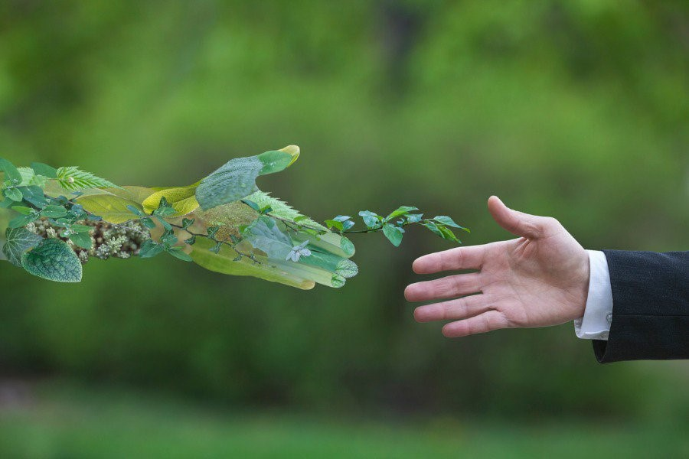
Всероссийский экологический субботник «Зеленая Россия» #Делаем чистоту вместе!
Организовали и провели :
ученики 4–В класса МОУ СОШ № 20 , г.Твери
Учитель: Луценко Марина Евгеньевна

Slide 2
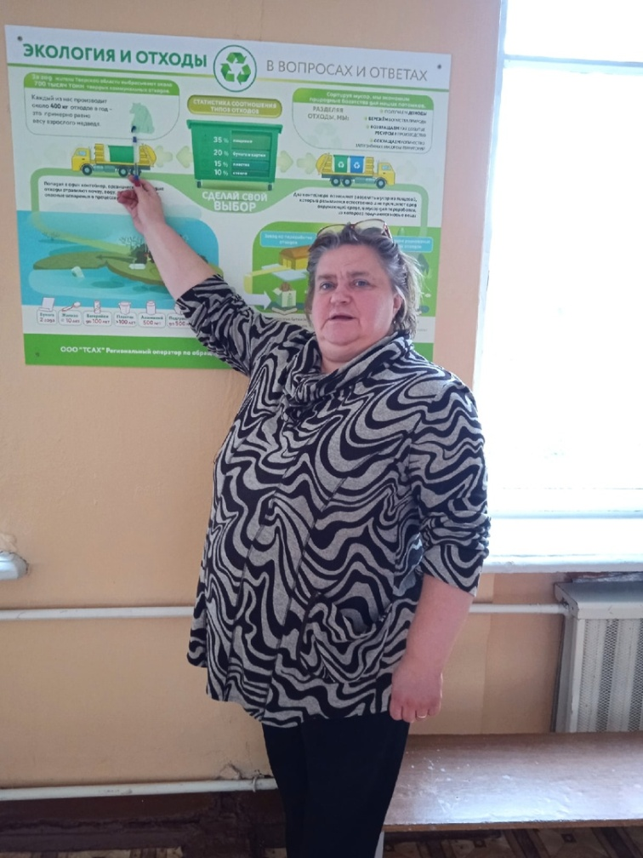
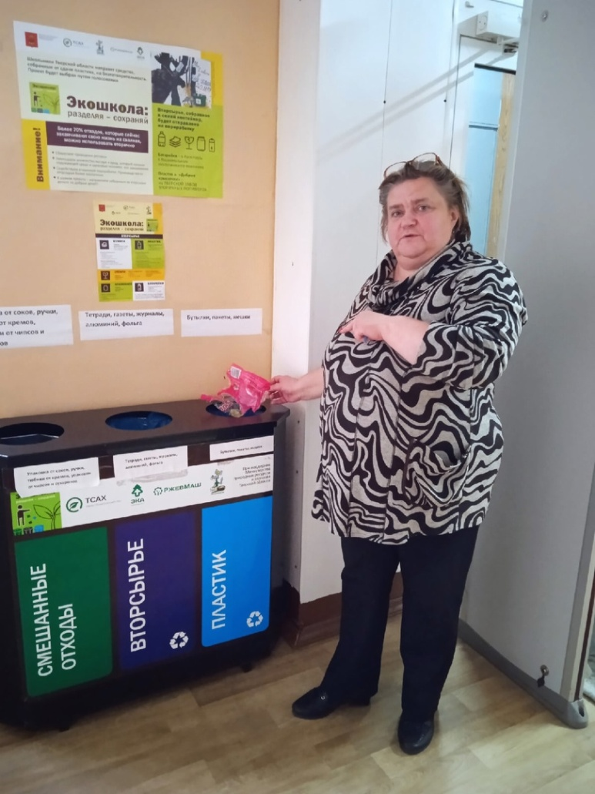
А началось все просто….

Slide 3
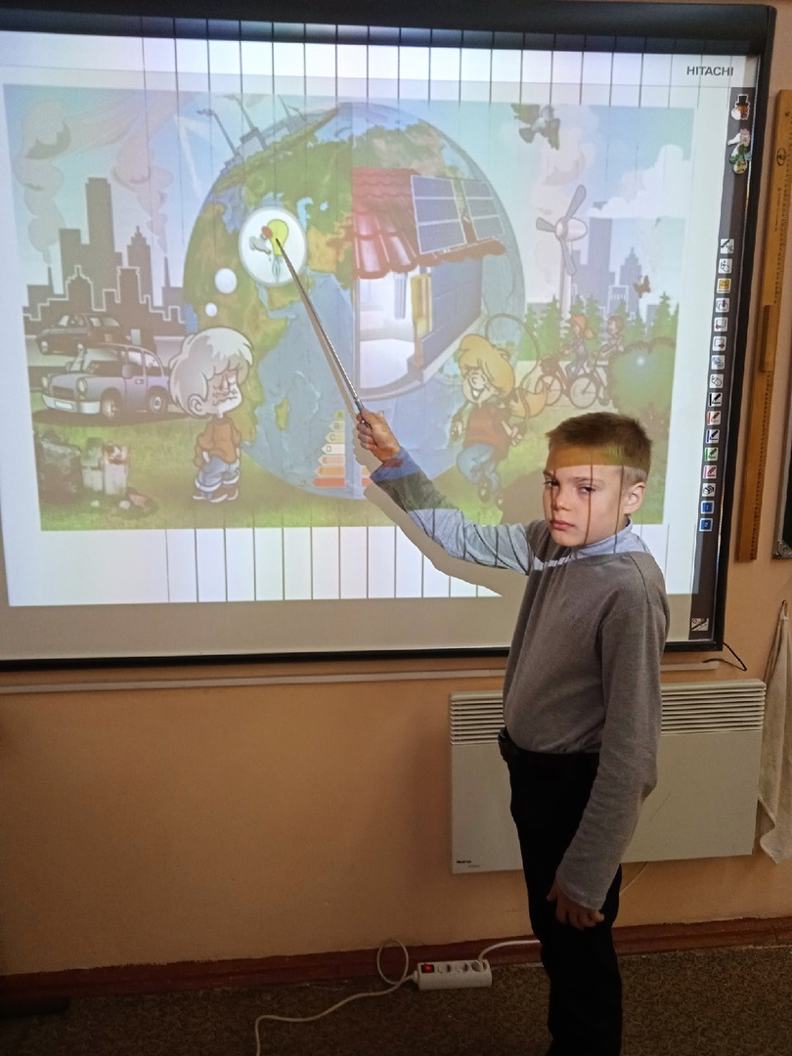
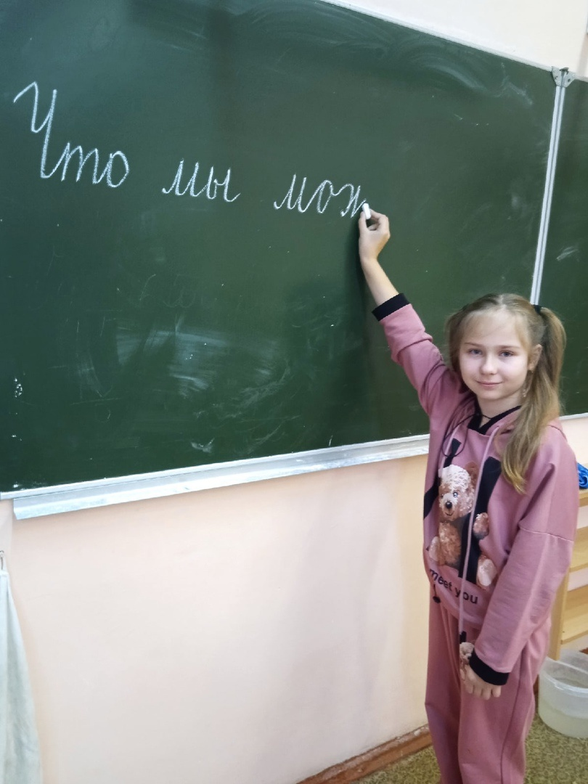
Есть проблема?

Slide 4
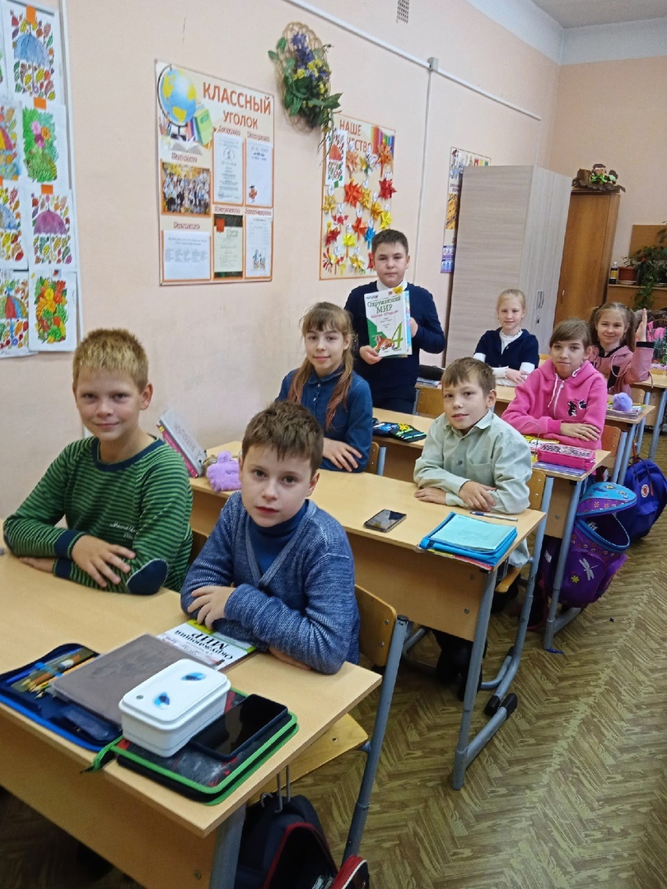
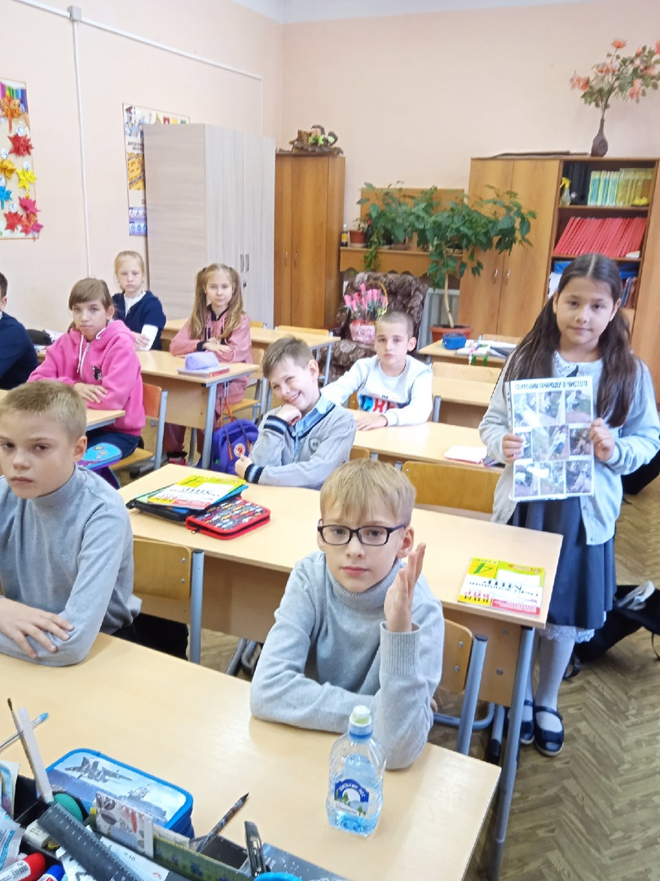

Slide 5
И тогда мы поняли…

Slide 6
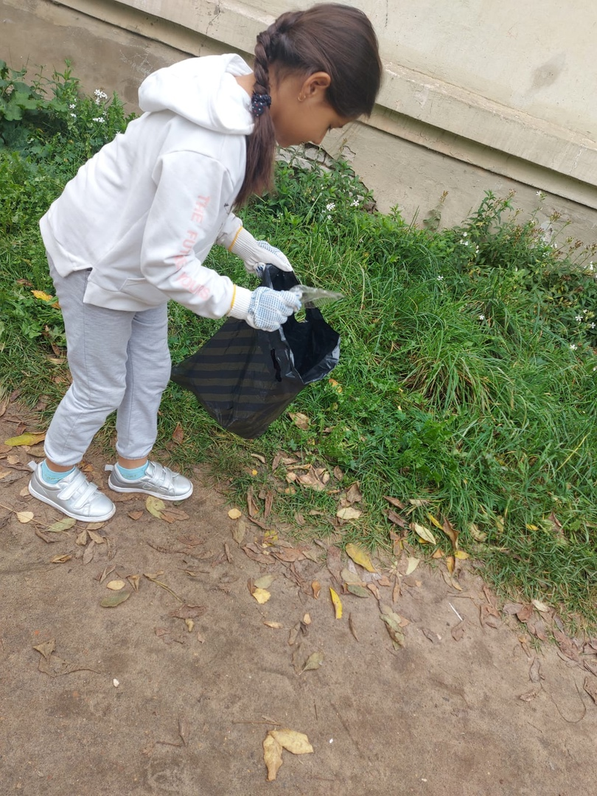
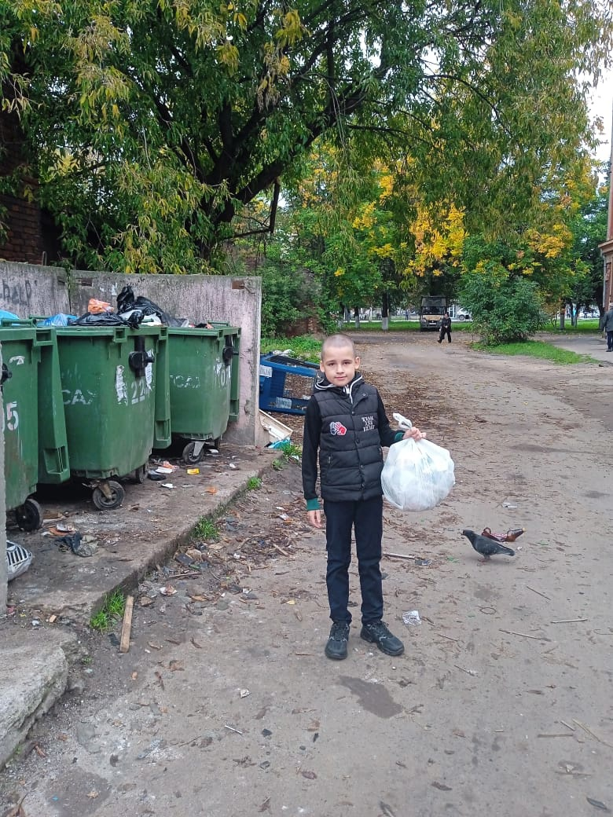
Все на субботник!!!
Чтобы было вокруг чисто
Мы субботник проведем.
И страну свою большую
Все мы вместе приберем!

Slide 7
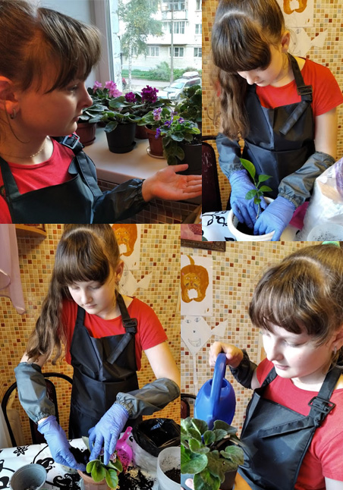
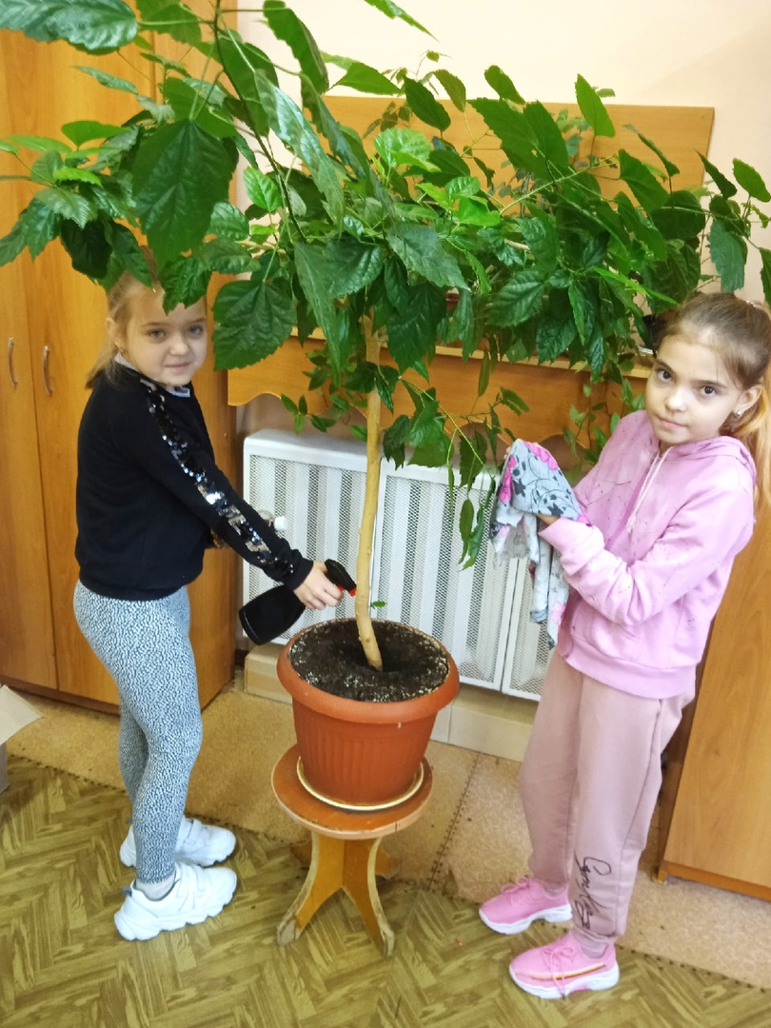

Slide 8
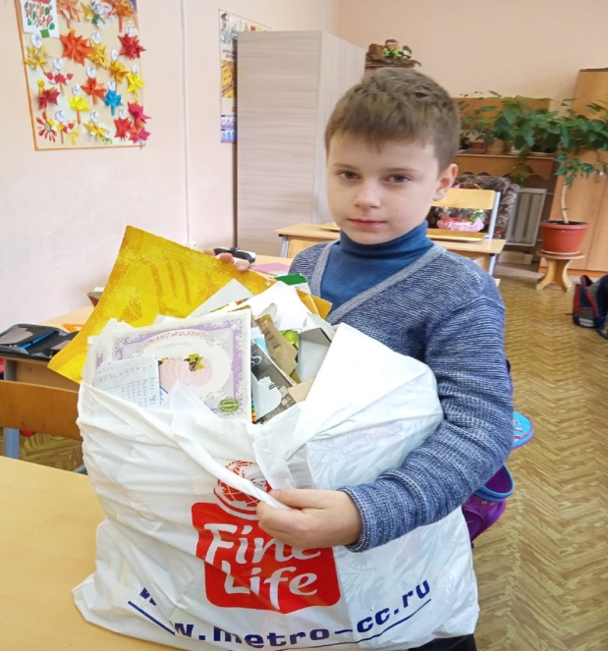
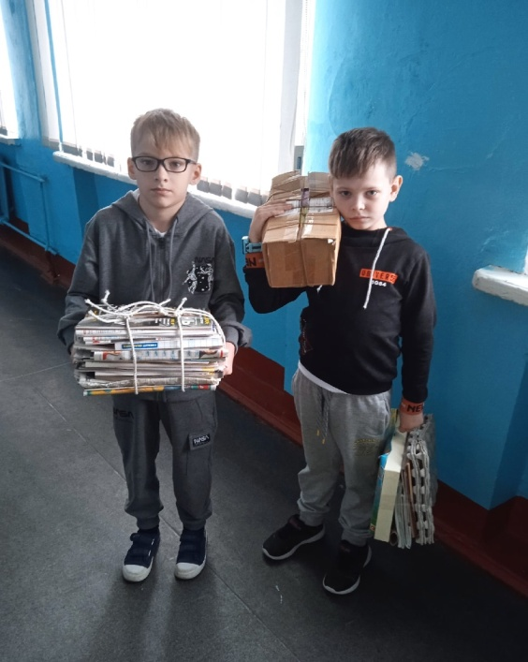
Куда деть старые книги и журналы?
Макулатуру дружно все вместе собираем,
Красоту природы этим мы спасаем!
Зеленая планета порадует наш глаз,
Деревья так спасает
Четвертый, дружный класс!
#Делай так!

Slide 9
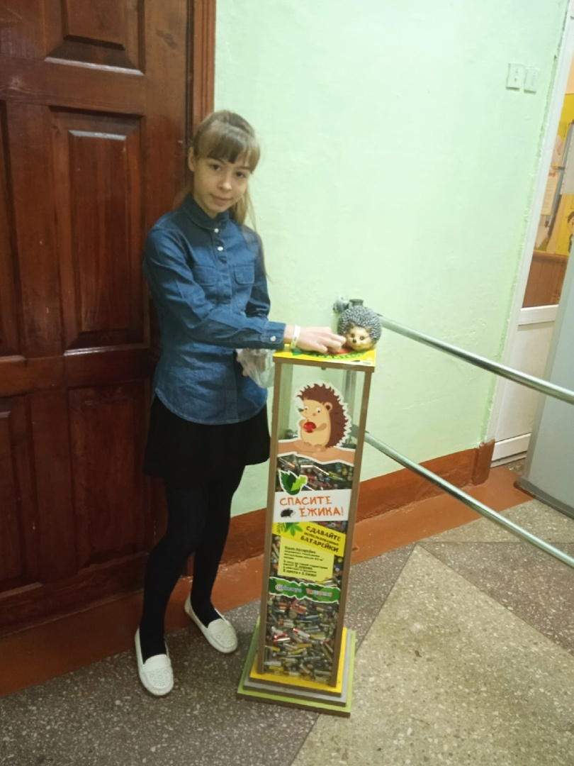
А что делать с батарейками?
Батарейки не бросайте,
Лучше нам скорей отдайте.
Мы сдадим их всех в утиль,
Чистым, добрым станет мир!

Slide 10
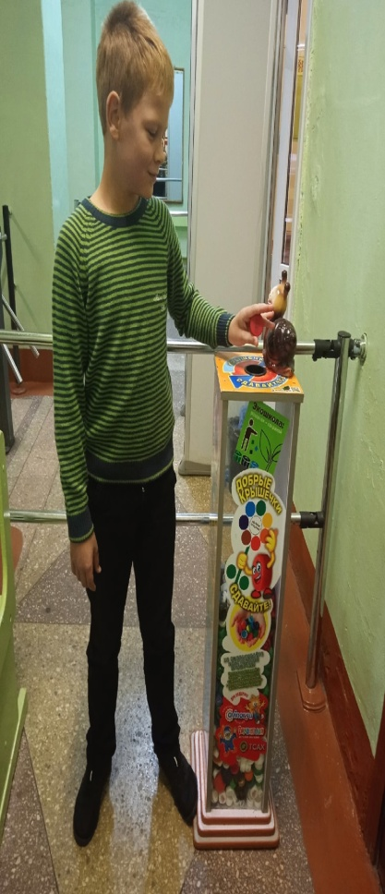
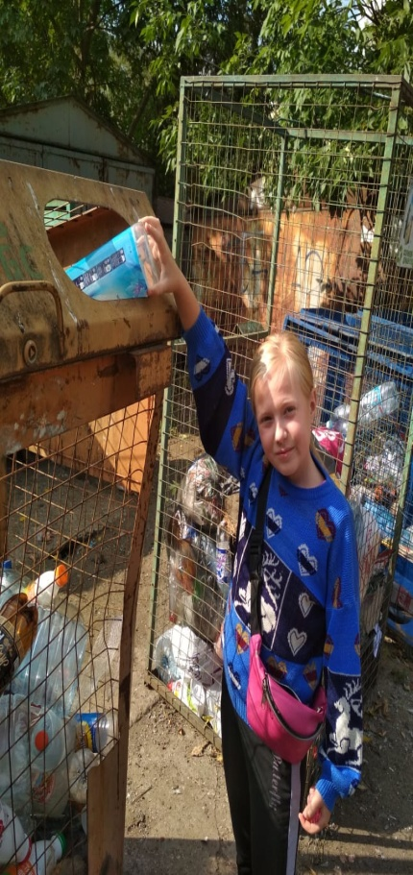
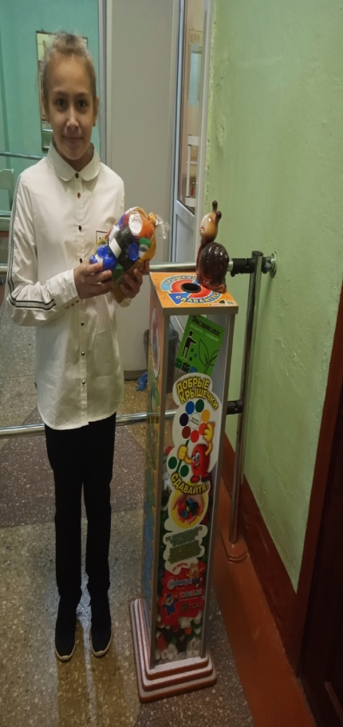
Нашли применение!
Крышечки, бутылочки
Отдельно мы кладем.
Хорошие изделия получим мы потом.
Протез кому-то сделают,
Скамейку иль забор.
Помогает здорово раздельный такой сбор!

Slide 11
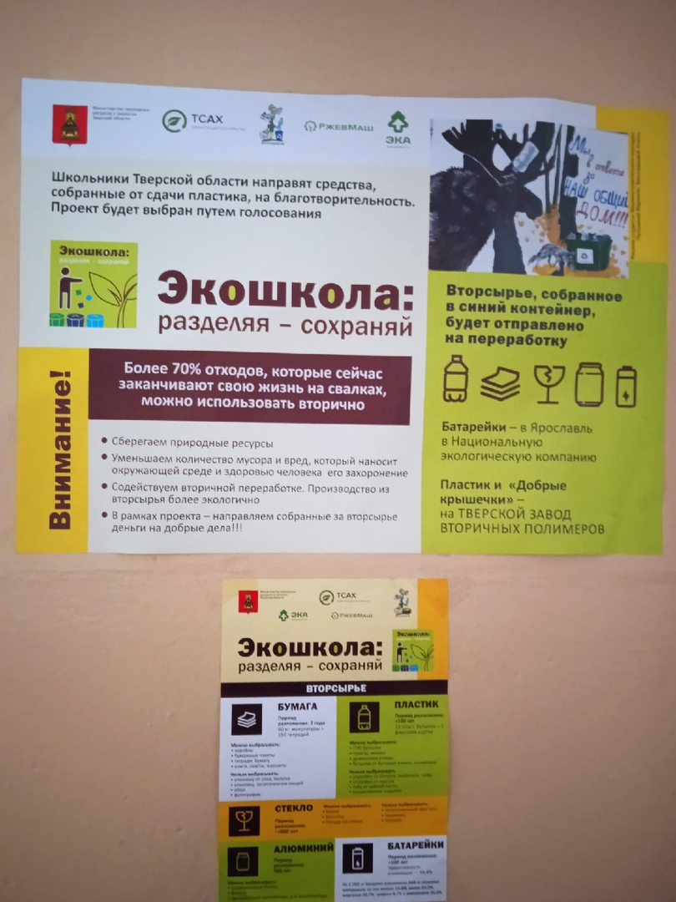
#Эко-школа помогла!

Slide 12
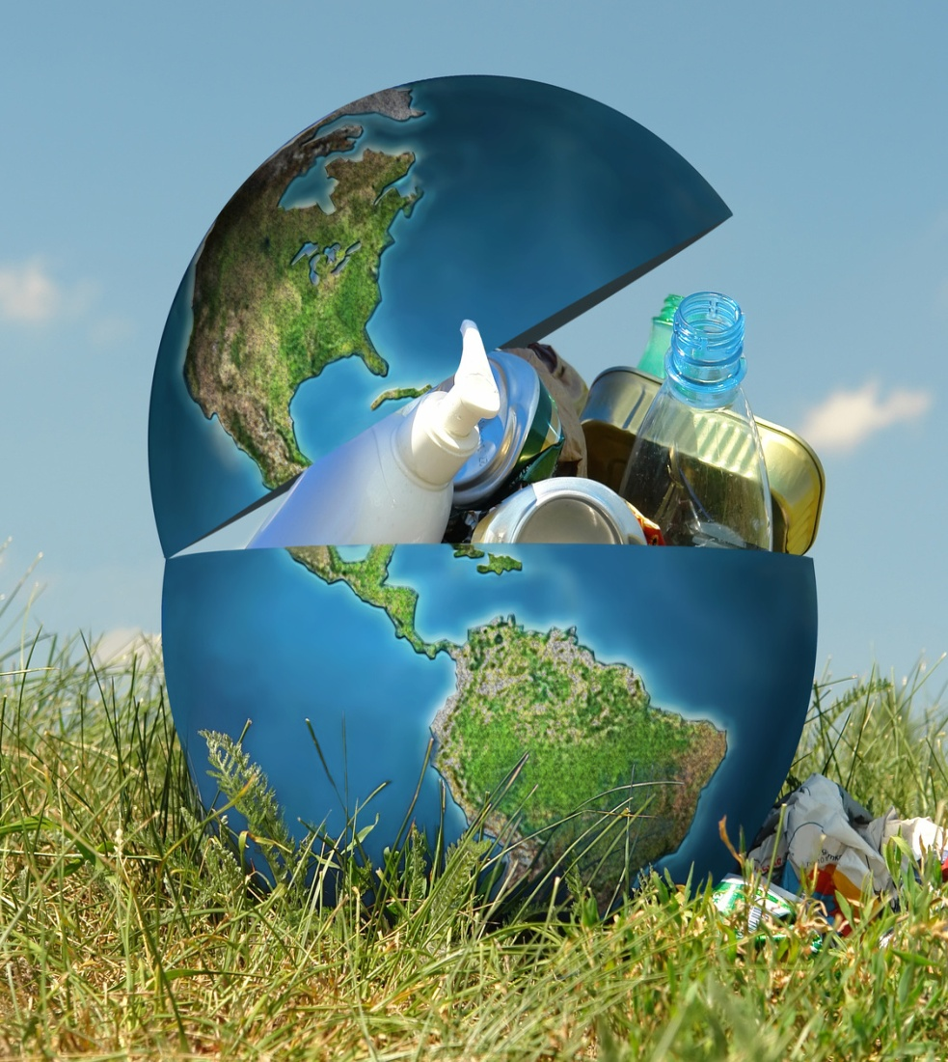
Сделай свой выбор!

Slide 13
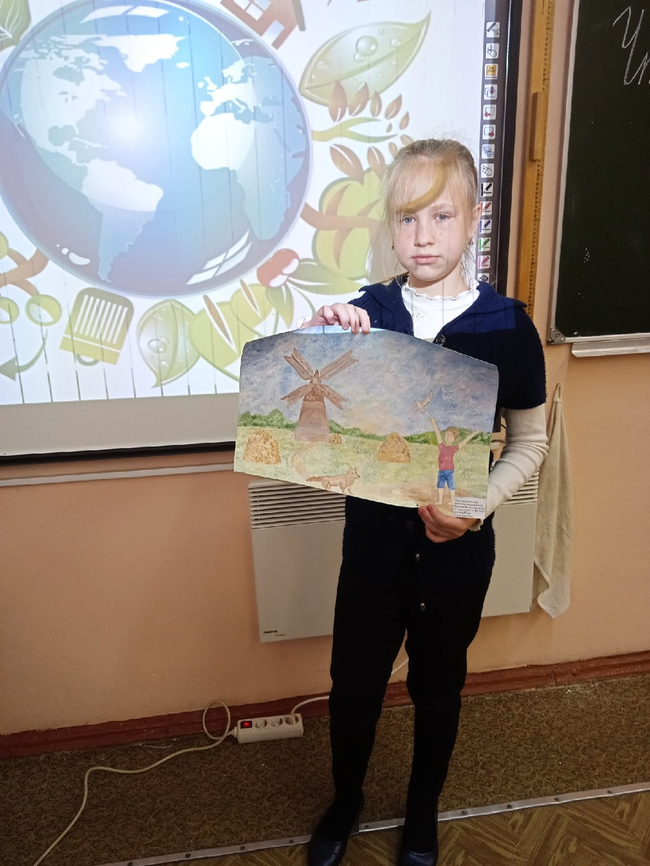
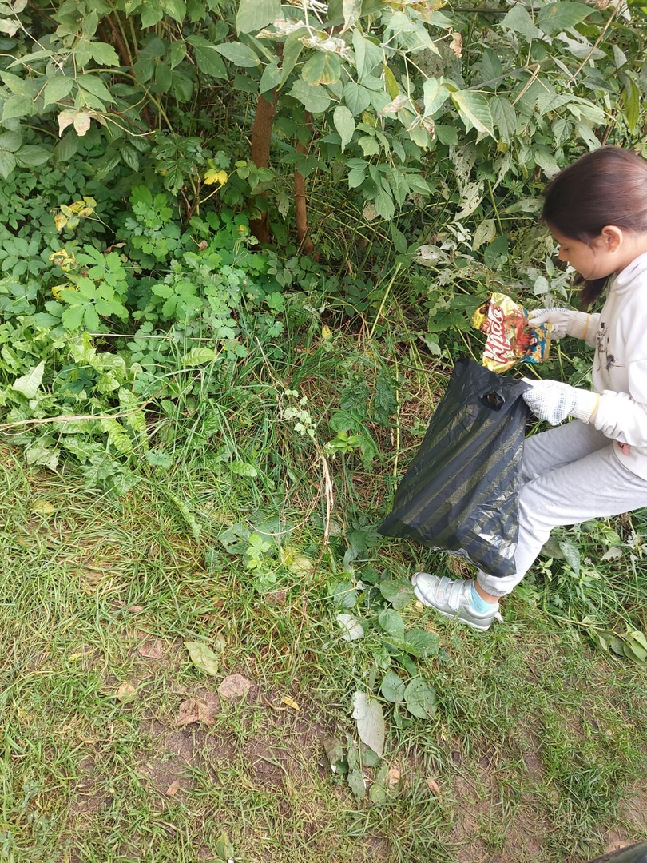
Вступай в наши ряды!

Slide 14
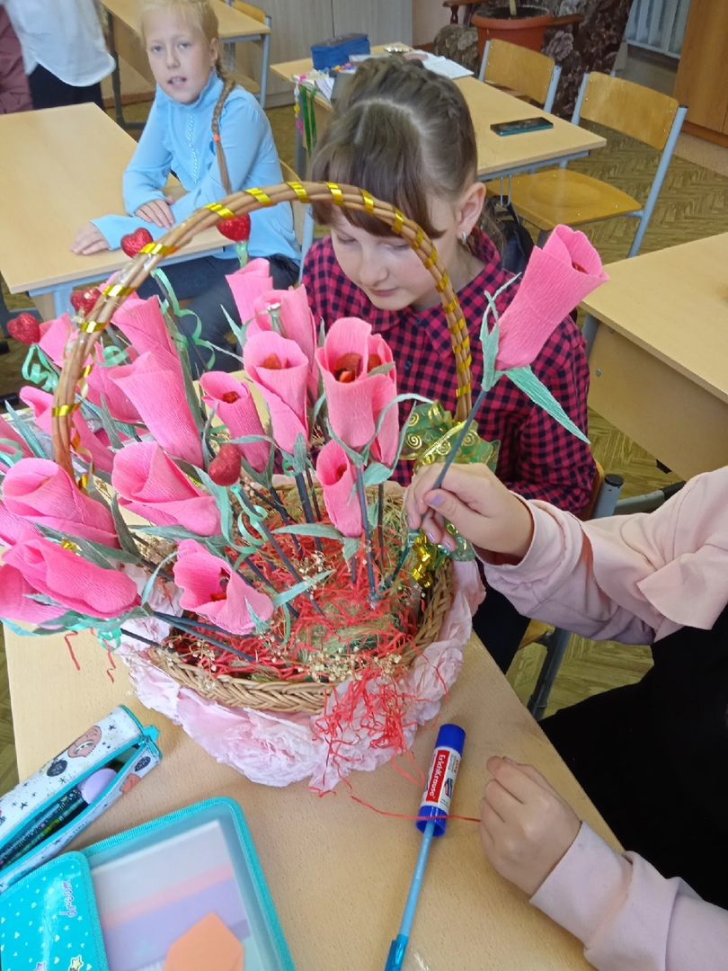
Наш совет :
Эти розы – символ света,
Доброты и чистоты.
Посмотрите, как с любовью,
Цветы сделали все мы!
Чтобы землю сохранить
Чистой и опрятной,
Надо человеком быть,
Запомните, ребята!

Slide 15
C вами были ребята из Эко-отряда:
Каюмова Сабрина
Иванова Анастасия
Виноградов Константин
Вересов Дмитрий
Образцова Екатерина
Левина Варвара
Мозиль Кристина
Жукова Анастасия
Нечаев Владислав
Леонов Даниил
Сорокин Григорий
Перова Виктория
Алчина Алина
Ширяев Артем
Цветков Максим
Луценко Марина Евгеньевна

